Slide 1
Ιστορία της Ελληνικής Γλώσσας

Slide 2
Γλώσσα
Όργανο επικοινωνίας χρησιμοποιούμενο από τους ανθρώπους μιας ομόγλωσσης κοινότητας.
1
Μέσο έκφρασης ευχάριστων ή δυσάρεστων συναισθημάτων.
2
Φορέας κάθε διανοητικής δραστηριότητας του ανθρώπου, συνεπώς, έχουμε στενή σύνδεση της Γλώσσας με τη Σκέψη.
3

Slide 3
Εξέλιξη της Γλώσσας
Οι ομιλούμενες γλώσσες, με την πάροδο των ετών, μεταβάλλονται και εξελίσσονται.
Η γλώσσα, ως ζωντανός οργανισμός, ανταποκρίνεται στις μεταβαλλόμενες και εξελισσόμενες ανάγκες των ανθρώπων, στις νέες σχέσεις και εμπειρίες του.
Έτσι η γλώσσα υιοθετεί νέα εκφραστικά μέσα.
Για παράδειγμα, η Ινδοευρωπαϊκή, από την οποία κατάγεται η Ελληνική Γλώσσα, διέθετε μόνο ενεργητικά και μέσα ρήματα, ενώ η Ελληνική ανέπτυξε ρηματικούς τύπους για να δηλώσει την παθητική φωνή.

Slide 4
Αρχή της οικονομίας
Για να εξυπηρετηθούν οι ανάγκες της γλωσσικής επικοινωνίας, ισχύει η αρχή της οικονομίας, της δήλωσης απεριόριστου αριθμού σημασιών με τη χρησιμοποίηση περιορισμένου αριθμού φωνημάτων (συνδυασμοί φωνημάτων δημιουργούν τις λέξεις).
Για παράδειγμα, τα όργανα άρθρωσης του ανθρώπου παράγουν πολλούς φθόγγους, αλλά για να επικοινωνήσουμε, χρησιμοποιούμε, κατ’ οικονομία, μικρό αριθμό φωνηέντων και συμφώνων.

Slide 5
Αλλαγές γλωσσικών στοιχείων
1.Φωνητικές: οι λέξεις αποκτούν νέα φωνητική μορφή, π.χ.
αρχ. κώδων, μεταγεν. κωδώνιον, νεοελλ. κουδούνι
2. Μορφολογικές: διαφοροποίηση ως προς την κλίση, π.χ.
αρχ. παῖς>παιδ-ός,
μεταγεν. παιδίον>παιδί-ου,
νεοελλ. παιδί>παιδ-ού
3.Συντακτικές: δημιουργία νέων συντακτικών δομών, π.χ.
αρχ. Ἀκούω τοῦ Σωκράτους ὁμιλοῦντος. (κατηγορηματική μετοχή) – νεοελλ. Ακούω τον Σωκράτη να μιλάει. (δευτερεύουσα πρόταση)
4.Λεξιλογικές: εμφάνιση νέων λέξεων προκειμένου να αποτυπωθούν νέες έννοιες, π.χ. αεροπλάνο
5.αλλάγή σημασίας των λέξεων, π.χ.
αρχ. τράπεζα=τραπέζι, νεοελλ. τράπεζα=χρηματοπιστωτικός οργανισμός

Slide 6
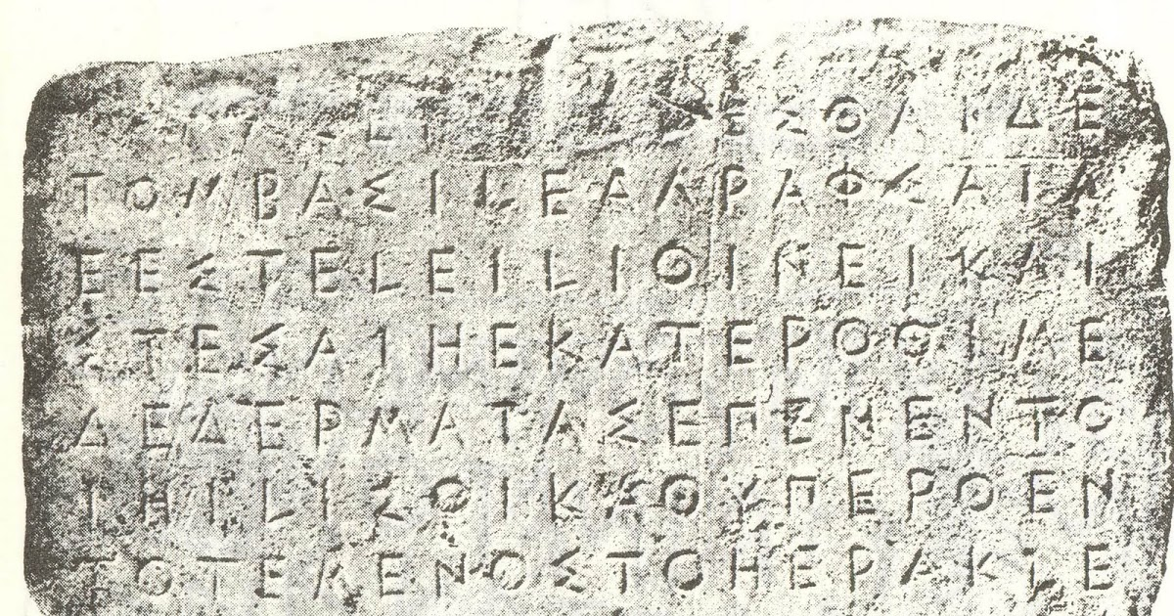
Αρχαίες ελληνικές διάλεκτοι
Διακρίνονται σε:
1. ΔΥΤΙΚΕΣ: α) Βορειοδυτική (φωκική, λοκρική κ.α.)
β) Δωρική (λακωνική, αργολική, δωδεκανησιακή κ.α.)
2. ΑΝΑΤΟΛΙΚΕΣ: α) Ιωνοαττική, β) Αιολική, γ) Αρκαδοκυπριακή
Η διάλεκτος που επικράτησε και διαδόθηκε ήταν η Αττική διάλεκτος.
Λόγοι: -Η ανάδειξη της Αθήνας σε πολιτικό και πολιτιστικό κέντρο μετά τη νίκη στους Περσικούς Πολέμους.
- Χρήση της Αττικής διαλέκτου στην Ιστορία, Φιλοσοφία, Ρητορεία, Θέατρο.
- Επιβολή της διαλέκτου μέσω της Αθηναϊκής Ηγεμονίας.
- Επισημοποίηση της Αττικής διαλέκτου στη Μακεδονία (5^{ος} αι. π.Χ.).
- Διάδοσή της στις χώρες που κατέκτησε ο Μέγας Αλέξανδρος.

Slide 7
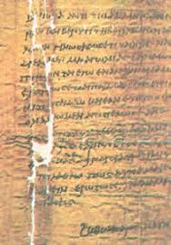
Ελληνιστική Κοινή
Ελληνιστική Κοινή: Η διάδοση της Αττικής διαλέκτου στις περιοχές της αυτοκρατορίας του Μεγάλου Αλεξάνδρου είχε ως αποτέλεσμα α) τη φυσική εξελικτική διαφοροποίηση της (ως ομιλούμενη) και
β) την αλλοίωσή της, αφού τη χρησιμοποιούσαν άνθρωποι που δεν την
μιλούσαν ως μητρική γλώσσα.
Αυτή η αλλοιωμένη αττική ονομάστηκε «κοινή» διάλεκτος, δηλαδή κοινόχρηστη ελληνική γλώσσα της εποχής, ή αλλιώς «αλεξανδρινή ή ελληνιστική κοινή» (323-31 π. Χ.- αλεξανδρινή εποχή, 31 π. Χ. 395 μ. Χ. - αυτοκρατορική εποχή).
Παραμέρισε σχεδόν όλες τις άλλες διαλέκτους και καθιερώνεται ως το κοινό γλωσσικό όργανο πεζογραφίας.

Slide 8
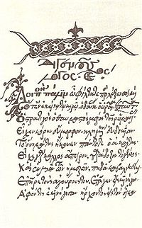
Δημώδης βυζαντινή γλώσσα
Πρώτη περίοδος (395-1100): Οι συγγραφείς γράφουν σε λαϊκή ή λαϊκότροπη γλώσσα, διότι α) δεν μπορούν να γράψουν στην παλιά αττική γλώσσα ή β) θέλουν να τους καταλαβαίνουν και οι απαίδευτοι. Π.χ. Μαλάλας, Θεοφάνης, αυτοκράτορας Κωνσταντίνος Ζ΄ Πορφυρογέννητος.
Δεύτερη περίοδος (1100-1453): Εδώ συναντάμε κείμενα όπως μια παραλλαγή του έπους «Διγενής Ακρίτας» (10^{ος} ή 11^{ος} αι.), βασισμένη σε λόγιες παραλλαγές, το «Χρονικό του Μορέως» (περίπου 1453), έμμετρα ιπποτικά μυθιστορήματα όπως Λίβιστρος και Ροδάμνη. Η γλώσσα είναι ζωντανή, απομακρυσμένη από τα λόγια στοιχεία. Σε μερικά κείμενα, μάλιστα, τη συναντάμε, σχεδόν με τη σημερινή της μορφή.
Η επικράτηση της βυζαντινής κοινής γλώσσας οφείλεται : α) Στην αμφισβήτηση του κύρους της λόγιας γλώσσας με τον κλονισμό του κρατικού μηχανισμού μετά την άλωση της Πόλης από τους Φράγκους (1204). β) Στην εξάρθρωση του εκπαιδευτικού συστήματος, γ) Στον κλονισμό της κεντρικής διακυβέρνησης, δ) Στη συμμετοχή ξένων στην καλλιέργεια της γλώσσας.
Κατά τη φραγκοκρατία έγιναν περιορισμένοι δανεισμοί από τη γαλλική και ιταλική γλώσσα, ως γλώσσες της διοίκησης.

Slide 9
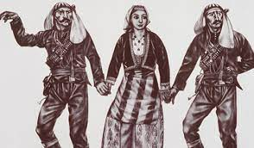
Νεοελληνικές διάλεκτοι
Διάλεκτος: Γλωσσική μορφή που εμφανίζεται και μιλιέται σε μια περιοχή και παρουσιάζει σημαντικές διαφορές από την κοινή γλώσσα. Θα μπορούσαμε να πούμε πως η διάλεκτος είναι ένα ιδίωμα σε μεγάλη έκταση.
Ιδίωμα: Γλωσσική μορφή που εμφανίζεται σ’ έναν τόπο, χωρίς να παραλλάζει πολύ από την κοινή.
Εμφάνιση: α) Κατά τη βυζαντινή εποχή, με την απόσπαση μεγάλων ελληνόφωνων επαρχιών (Νότιας Ιταλίας, Καππαδοκίας, Κύπρου, Πόντου) από το κράτος, η ομιλούμενη σ’ αυτές γλώσσα εξελίχθηκε και διαφοροποιήθηκε ως προς την Κοινή.
β) Κατά την τουρκοκρατία, η διαφοροποίηση συνεχίστηκε, λόγω έλλειψης παιδείας και επικοινωνίας.
Με τη διάδοση της Νεοελληνικής Κοινής, οι διάλεκτοι άρχισαν να περιορίζονται.
Με την ανταλλαγή των πληθυσμών (1922) οι «περιφερειακές» διάλεκτοι (ποντιακά, καππαδοκικά, θρακικά) συγκεντρώνονται στην ηπειρωτική Ελλάδα, δεχόμενες την επίδραση της Κοινής.

Slide 10
Διάλεκτοι και Ιδιώματα της Νέας Ελληνικής
ΔΙΑΛΕΚΤΟΙ | ΙΔΙΩΜΑΤΑ
Ποντιακή Καππαδοκική Κατωιταλική Τσακωνική Κυπριακή Κρητική | Βόρεια Ημιβόρεια Δωδεκανησιακά Κυκλαδικά Επτανησιακά Μικρασιατικά Μάνης, Κύμης και Παλαιάς Αθήνας
Η συμβατική γλωσσογεωγραφική κατάταξη που συνήθως υιοθετείται με βάση ένα μείγμα γλωσσικών (κυρίως φωνητικών) και γεωγραφικών κριτηρίων είναι η εξής:
http://www.academyofathens.gr/el/research/centers/greekdialects/neohellenic/dialects

Slide 11
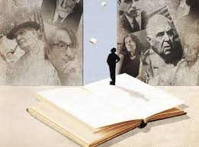
Διαμόρφωση Κοινής
Στην ιστορία των γλωσσών:
1. Μια γλώσσα διαφοροποιείται διαλεκτικά όταν ομάδες ομιλητών δεν επικοινωνούν μεταξύ τους.
2. Ενδέχεται, ωστόσο, μια από τις γλωσσικές διαφοροποιήσεις να επεκταθεί, να γενικευτεί και να επικρατήσει, για λόγους οικονομικούς ή πολιτιστικούς, όπως συνέβη με την Αττική διάλεκτο, που αποτέλεσε βάση για την Ελληνιστική Κοινή.
3. Με την εξάπλωση αυτή χάνεται η αρχική καθαρότητα, καθώς προσλαμβάνονται στοιχεία από άλλα ιδιώματα.
4. Εδώ, σημαντικός είναι ο ρόλος της Λογοτεχνίας, η οποία διαμορφώνει έναν γλωσσικό τύπο της Κοινής ή επικυρώνει έναν ήδη υπάρχοντα.

Slide 12
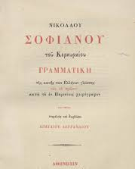
Νεοελληνική Κοινή
Χρόνια τουρκοκρατίας: αρχή διαμόρφωσης μιας κοινής νεοελληνικής γλώσσας.
1540: Ο Κερκυραίος Νικόλαος Σοφιανός γράφει τη «Γραμματική της κοινής των Ελλήνων γλώσσης».
Κρητική Λογοτεχνία: Τα πρώτα δείγμα τα γραπτής λογοτεχνικής γλώσσας (Θυσία του Αβραάμ, Ερωφίλη, Ερωτόκριτος).
20^{ος} αι.: Οριστική διαμόρφωση Νεοελληνικής Κοινής μέσω: α) Λογοτεχνίας και β) Χρήσης της γλώσσας στα αστικά κέντρα.
Βάση: Πελοποννησιακά ιδιώματα που διατήρησαν τον αρχαίο φωνηεντισμό και συμφωνισμό, σε αντίθεση με άλλα νεοελληνικά ιδιώματα (π.χ. τα βόρεια αλλοίωσαν τα φωνήεντα, τα νοτιοανατολικά αλλοίωσαν τα σύμφωνα).
Αποδοχή λόγιων λέξεων με την κανονική τους μορφή π.χ. πταίσμα, παλινδρομικός.
Προσαρμογή ορισμένων λόγιων λέξεων στο κλητικό σύστημα π.χ. η πόλη – της πόλης (αντί πόλεως).
Κατά συνέπεια, παρατηρήθηκε μια φωνητική διμορφία π.χ. φτερό αλλά: περίπτερο .
Καθώς και διπλοί γραμματικοί τύποι π.χ. καθηγητής – καθηγητές αλλά: πραματευτής - πραματευτάδες

Slide 13
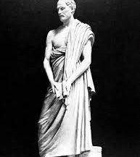
Αττικισμός
1^{ος} αι. μ.Χ.: Γραμματικοί και ρητοροδιδάσκαλοι δε γράφουν στην Ελληνιστική Κοινή αλλά στη γλώσσα των αττικών συγγραφέων της κλασικής εποχής, διότι: α) Θεωρούν την αττική διάλεκτο ανώτερη και β) Θεωρούν την ομιλούμενη γλώσσα προϊόν άγνοιας και ξεπεσμού.
Το κίνημα ονομάζεται Αττικισμός και οι συγγραφείς Αττικιστές.
Ο λαός συνεχίζει να γράφει και να μιλά τη γλώσσα της εποχής του.
Κριτήριο ορθής χρήσης μιας λέξης είναι αν αυτή απαντάται σε κείμενα αττικών συγγραφέων 5^{ου} και 4^{ου} αι. π.Χ.
Οι Αττικιστές προέτρεπαν τους συγχρόνους τους να υιοθετούν λέξεις της αττικής διαλέκτου.
π.χ. όχι νηρόν αλλά πρόσφατον, ἀκραιφνές
όχι βασίλισσα αλλά βασίλεια ή βασιλίς
όχι ἤμην αλλά ἦν
όχι ἀγαθώτερος αλλά μάλλον ἀγαθός
Ο Αττικισμός είχε ως αποτέλεσμα τη δημιουργία μιας τεχνητής διγλωσσίας και την πρόκληση ενός χάσματος μεταξύ λογίων και λαού.

Slide 14
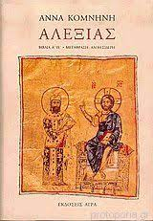
Βυζαντινή γραπτή γλώσσα
Με την εξάπλωση του Χριστιανισμού στις λαϊκές τάξεις και στις τάξεις των μορφωμένων, χρησιμοποιήθηκε η αρχαΐζουσα γλώσσα της εποχής.
Οι Πατέρες της Εκκλησίας όπως ο Μέγας Βασίλειος, ο Ιωάννης ο Χρυσόστομος και ο Γρηγόριος ο Θεολόγος χρησιμοποίησαν την αττικίζουσα γλώσσα, η οποία υπήρξε πλέον πρότυπο για πάνω από χίλια χρόνια.
Σε όλη τη βυζαντινή περίοδο η «διγλωσσία» συνεχίζεται.
Βυζαντινοί συγγραφείς της περιόδου είναι: Προκόπιος, Θεοφύλακτος Σιμοκάττης, Μιχαήλ Ψελλός, Άννα Κομνηνή.
Κατά την τουρκοκρατία, οι περισσότεροι συγγραφείς ακολουθούν την ίδια πορεία.

Slide 15
Καθαρεύουσα
Γλώσσα που πρωτοεμφανίζεται κατά την τουρκοκρατία, προκειμένου να γεφυρώσει το χάσμα ανάμεσα στον βυζαντινό αρχαϊσμό και την ομιλούμενη γλώσσα.
Νεωτερίζει συντακτικά.
Αρχαϊζει φωνητικά, μορφολογικά και λεξιλογικά.
Προέκυψε από την προσπάθεια να υπάρξει μια γλώσσα γραπτή που να διαδίδει τις προοδευτικές ιδέες και να αφυπνίσει πνευματικά το έθνος.
Αν και πολλοί συγγραφείς γράφουν σε απλή γλώσσα (Αθανάσιος Ψαλλίδας, Αθανάσιος Χριστόπουλος, Ιωάννης Βηλαράς, Διονύσιος Σολωμός), ωστόσο, επικρατούν οι αρχαϊστές.
Θεωρούν την ομιλούμενη γλώσσα χυδαία και βάρβαρη, ανίκανη να εκφράσει την τέχνη και την επιστήμη.
Για την αναγέννηση του «αμόρφωτου» λαού χρειάζεται καλή γνώση της αρχαίας ελληνικής.
Στο ελεύθερο, πλέον, κράτος, η παραπάνω ιδέα διέπει διοίκηση, δικαιοσύνη, εκκλησία, στρατό τύπο και, φυσικά, εκπαίδευση.
Έτσι, η Καθαρεύουσα εμφανίζεται είτε ως αρχαϊζουσα ή άκρατος ή αυστηρή καθαρεύουσα (πιο κοντά στην αρχαία ελληνική) είτε ως απλοποιημένη ή απλή καθαρεύουσα (πιο κοντά στην ομιλούμενη).

Slide 16
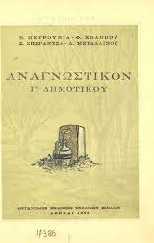
Αξιολόγηση
Η Καθαρεύουσα ήταν γλώσσα περισσότερο γραπτή παρά προφορική, καθώς δε χρησιμοποιήθηκε σε φυσικό και αβίαστο λόγο.
Εισήγαγε λέξεις της Αρχαίας Ελληνικής ή έπλασε λέξεις κατά το αρχαίο πρότυπο.
π.χ. ἄρτος αντί ψωμί, μειδιῶ αντί χαμογελώ, ὑμεῖς αντί εσείς, ὀφθαλμός αντί μάτι, ἰχθύς αντί ψάρι
Εξελλήνισε το λεξιλόγιο αντικαθιστώντας πολλές ξένες λέξεις με ελληνικές, ιδίως λέξεις τουρκικής προέλευσης λόγω τουρκοκρατίας.
π.χ. εφημερίδα αντί γαζέτα (ιταλ.), κουρέας αντί μπαρμπέρης (ιταλ.), ενέχυρο αντί αμανάτι (τουρκ.), λατομείο αντί νταμάρι (τουρκ.), υπουργός αντί μινίστρος (λατ.)
Ωστόσο, η μεγάλη διαφορά ανάμεσα στην Καθαρεύουσα και την ομιλούμενη γλώσσα στάθηκε για άλλη μια φορά αιτία μιας τεχνητής διγλωσσίας: ρυθμίστηκε με κανόνες μια «νέα γλώσσα» που χρησιμοποιούνταν επίσημα (διοίκηση, εκπαίδευση κλπ.), την οποία, στην ουσία, δε μιλούσε ο λαός.
Το γλωσσικό αυτό φαινόμενο ήταν μοναδικό στην Ευρώπη.
Ο Νεοέλληνας κατείχε μια αποσπασματική γνώση της γλώσσας του.

Slide 17
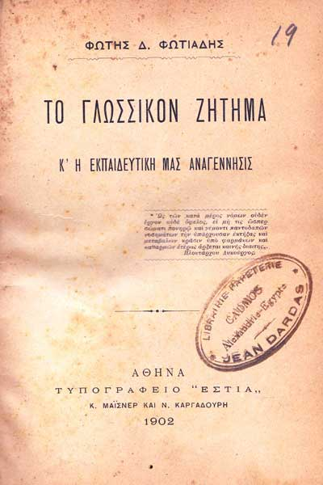
Το Γλωσσικό Ζήτημα
Πρόκειται για τη διαμάχη που ξέσπασε στις αρχές του 19^{ου} αι. σχετικά με το ποια γλώσσα πρέπει να καθιερωθεί ως «εθνική» και επίσημη στο ελληνικό κράτος, σε επίπεδο τόσο γραπτού όσο και προφορικού λόγου: η Καθαρεύουσα του γραπτού λόγου ή η Δημοτική, η οποία ήταν η ομιλούμενη γλώσσα.
Το πρόβλημα ξεκίνησε ήδη με τον Αττικισμό (1^{ος} αι. π.Χ.), ο οποίος διχοτόμησε την κοινή ελληνική γλώσσα σε Δημώδη προφορική, ως συνέχεια της Αλεξανδρινής (από την οποία προέκυψε η Δημοτική), και σε μια Αρχαΐζουσα, που μιμούνταν την κλασική αττική και στην οποία βασίστηκε η Καθαρεύουσα.
Η απαρχή του γλωσσικού ζητήματος ξεκινά από την Ελληνιστική και Ρωμαϊκή εποχή – Αττικισμός και Διγλωσσία (323 π.Χ. – 330 μ.Χ.), συνεχίζεται στη Μεσαιωνική-Βυζαντινή εποχή (330 μ.Χ.-1453), ενώ τέλη 18^{ου} – αρχές 19^{ου} αι. περνά στην κύρια φάση του.
Η λύση επήλθε οριστικά το 1977 με την επικράτηση της Δημοτικής ή Νέας Ελληνικής Γλώσσας.

Slide 18
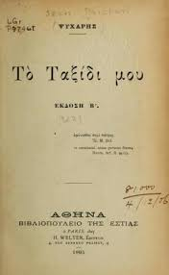
Εκπρόσωποι – Γεγονότα (1)
Ανάμεσα στην Αρχαΐζουσα και την ομιλούμενη γλώσσα ο Αδαμάντιος Κοραή προτείνει τη «μέση» γλώσσα, ως συμβιβαστική λύση, μια γλώσσα «καλλωπισμένη», που να βρίσκεται ανάμεσα στην λαϊκή και τη γλώσσα των αρχαϊστών. Έτσι, το λαϊκό «ψάρι» γίνεται από τον Κοραή «ὀψάριον» για να αντικαταστήσει το αρχαϊστικό «ἰχθύς». Αυτή είναι η Καθαρεύουσα.
Αντιδράσεις: 1. Επτανήσιοι ποιητές με επικεφαλής τον Δ. Σολωμό (αρχή κινήματος Δημοτικισμού).
2. Ο Γ. Ψυχάρης, με το μυθιστόρημα «Το Ταξίδι μου» (1888), προβάλλει το μανιφέστο του Δημοτικισμού. Διαβάζουμε: «Γράφω την κοινή γλώσσα του λαούꞏ όταν η δημοτική μας γλώσσα δεν έχει μια λέξη, παίρνω τη λέξη από την αρχαία και προσπαθώ να την ταιριάξω με τη γραμματική του λαού…Με φαίνεται πως για πρώτη φορά, σ’ αφτό (sic) το βιβλίο, γράφτηκε με κάποια σειρά κ’ ενότητα η γλώσσα του λαού».

Slide 19
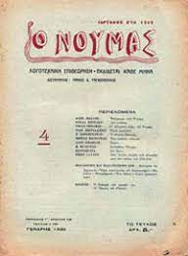
Εκπρόσωποι – Γεγονότα (2)
1901: Μετάφραση της Αγίας Γραφής (εφημερίδα Ακρόπολις) από τον Αλέξανδρο Πάλλη. Αντιδράσεις από καθηγητές και φοιτητές με αιματηρά επεισόδια (Ευαγγελικά).
1903: Παράσταση της «Ορέστειας» του Αισχύλου στη δημοτική από το Εθνικό Θέατρο (Ορεστειακά). Οι δημοτικιστές κατηγορούνται ως «μαλλιαροί» (λόγω ατημέλητης εμφάνισης), «χυδαίοι», «προδότες», «άθεοι», «αναρχικοί».
Έκδοση του περιοδικού «Νουμάς», το οποίο προωθεί τη δημοτική. Σ’ αυτό γράφει ο Κ. Παλαμάς.
1908: Ίδρυση του Ανώτατου Παρθεναγωγείου στο Βόλο. Ο διευθυντής Αλέξανδρος Δελμούζος εφαρμόζει τις ιδέες του περί δημοτικής.
1911: Κατηγορία Αλ. Δελμούζου από τον Μητροπολίτη Δημητριάδος για διαφθορά ηθών. Το Παρθεναγωγείο κλείνει.
Με το άρθρο 107 επί Βενιζέλου η Καθαρεύουσα καθιερώνεται ως επίσημη γλώσσα. Το άρθρο είχε ισχύ μέχρι και το 1977, όπου η Καθαρεύουσα καταργείται.
1917: Επί Βενιζέλου ορίζεται επιτροπή (Τριανταφυλλίδης, Δελμούζος, Γληνός) για γλωσσοεκπαιδευτική μεταρρύθμιση. Η δημοτική εισάγεται στη στοιχειώδη εκπαίδευση.

Slide 20
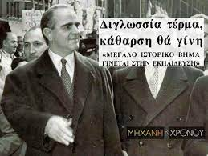
Εκπρόσωποι – Γεγονότα (3)
1925-1926: Με τη δικτατορία του Πάγκαλου ο Δημοτικισμός συνδέεται με τον Κομμουνισμό.
1933: Η κυβέρνηση Παναγή Τσαλδάρη επαναφέρει την Καθαρεύουσα στην εκπαίδευση.
1941: Σύνταξη της «Νεοελληνικής Γραμματικής» από τον ΜανώληΤριανταφυλλίδη ύστερα από ανάθεση από τον Ι. Μεταξά (εκδόθηκε αργότερα).
1942: Εδραίωση Καθαρεύουσας και «Δίκη των τόνων» για τον Ιωάννη Κακριδή, ο οποίος χρησιμοποιεί μονοτονικό.
1945-49 (Εμφύλιος): Σκληρή αντιπαράθεση δημοτικιστών - αριστερών και «καθαρευουσιάνων» - δεξιών. Η Καθαρεύουσα στα σχολεία.
1964-67: Η κυβέρνηση Γεωργίου Παπανδρέου με την εκπαιδευτική μεταρρύθμιση καθιερώνει την ισοτιμία δημοτική και απλής καθαρεύουσας. Εισάγεται η Γραμματική του Μανώλη Τριανταφυλλίδη, αλλά επίσημη γλώσσα παραμένει η Καθαρεύουσα.
1967-1974 (Δικτατορία): Η Δημοτική συνδέεται με τον Κομμουνισμό, την αναρχία και το χάος.
1976-77: Η κυβέρνηση Καραμανλή επισημοποιεί τη Δημοτική – «Νεοελληνική» στη διοίκηση, τη δικαιοσύνη και την εκπαίδευση. Η εκπαιδευτική μεταρρύθμιση με υπουργό τον Γεώργιο Ράλλη στηρίχθηκε, ως επί το πλείστον στις ιδέες του Ευάγγελου Παπανούτσου.
Με την καθιέρωση της Δημοτικής, λαμβάνει τέλος το φαινόμενο της διγλωσσίας που επικρατούσε για αιώνες, ενώ επιλύθηκε το Γλωσσικό Ζήτημα, με το οποίο η ελληνική κοινωνία ασχολήθηκε για 143 χρόνια.

Slide 21
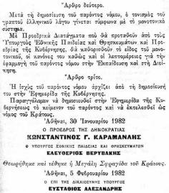
Επίλογος
Στις 11 Ιανουαρίου 1982, η ελληνική κυβέρνηση με Υπουργό Εθνικής Παιδείας και Θρησκευμάτων τον Ελευθέριο Βερυβάκη, προχωρά σε μια ιστορική απόφαση για την ελληνική γλώσσα: την καθιέρωση του μονοτονικού συστήματος (ΦΕΚ 52/1, 29 Απριλίου 1982, διάταγμα υπ’ αριθμὸν 297).

Slide 22
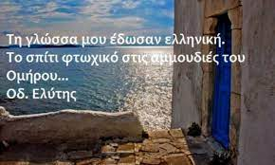
ΣΑΣ ΕΥΧΑΡΙΣΤΟΥΜΕ!

Slide 23
Βιβλιογραφία
Ακαδημία Αθηνών (χ.η.). Οι ελληνικές διάλεκτοι. Ανακτήθηκε 25-4-21 από
http://www.academyofathens.gr/el/research/centers/greekdialects/neohellenic/dialects
Κοτρώτσου – Λόντου, Τ. (2004). Το ελληνικό Γλωσσικό Ζήτημα, Επιστημονικό βήμα, τ. 3, 40-56
Ανακτήθηκε 29-4-2021 από https://www.syllogosperiklis.gr/old/ep_bima/epistimoniko_bima_3/kotrotsou.pdf
Τομπαϊδης, Δ. (1982). Επιτομή της Ιστορίας της Ελληνικής Γλώσσας. Αθήνα: Οργανισμός Εκδόσεως
Ελληνικών Βιβλίων
Φύσικα, Π. & Φωτιάδου, Α. (2008). Η καθιέρωση της δημοτικής γλώσσας από τον Γ. Ράλλη το 1917 (Πτυχιακή εργασία).
Αλεξάνδρειο Εκπαιδευτικό Τεχνολογικό Ίδρυμα Θεσσαλονίκης, Ελλάδα
Ανακτήθηκε 10=5=2021 από: http://eureka.teithe.gr/jspui/bitstream/123456789/3780/2/Fysika_Fotiadoy.pdf
Ψυχάρης, Γ. (1983). Το ταξίδι μου. Αθήνα: Ερμής

Slide 24
Η παρουσίαση αποτελεί προαιρετική εργασία (χωρίς βαθμολόγηση) που κατετέθη σε πανεπιστημιακό μάθημα του Τμήματος Νηπιαγωγών από τις φοιτήτριες Κωστή Μ. και Πριοβόλου Δ. κατά το εαρινό εξάμηνο 2021.

